Slide 1
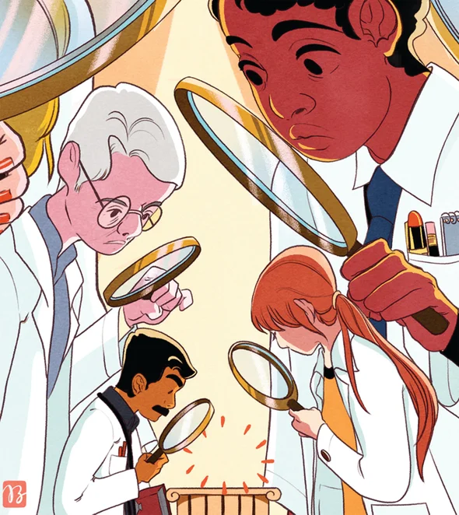
نقش مطلوب علوم کامپیوتر در فلسفه علم
بسم الله الرحمن الرحیم
فروغمند - ۲۲ آبان ۱۴۰۲ - درس فلسفه زیست‌شناسی - مرکز تحقیقات بیوشیمی-بیوفیزیک - دانشگاه تهران

Slide 2
مطالب
برخی مسائل مربوط به فلسفه زیست‌شناسی که راه حلش در علوم کامپیوتر نظری است
فهرست
چرا علم فیزیک کار می‌کند؟
چرا انسان‌ها توانسته‌اند علوم فیزیکی که فرض‌هایشان غلط است اما کار می‌کنند، تولید کنند؟
آیا امکان داشته حیات در زمین به صورت خود-به-خودی ایجاد شود؟
آیا انسان جنبه فرا-فیزیکی دارد؟

Slide 3
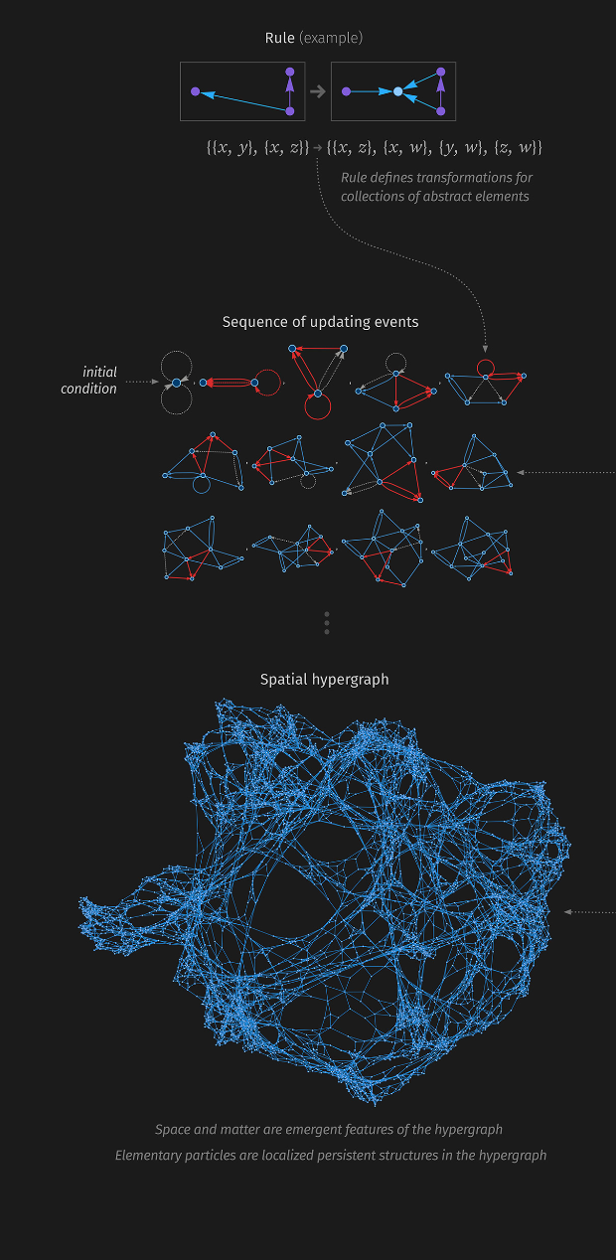
بخش ۱: چرا علم فیزیک کار می‌کند؟

Slide 4
علم فیزیک، فلسفه علم فیزیک
علم فیزیک = دانش ما نسبت به طبیعت (فیزیک طبیعت)
شامل فن‌آوری‌ها
فلسفه علم فیزیک = هرچه در مورد فیزیک است و علم فیزیک نیست.
فیزیک‌دانان چه می‌کنند؟
روش صحیح تولید علم فیزیک
آیا علم فیزیک کنونی از لحاظ منطقی قابل دفاع است؟
حاشیه: اگر علمِ فیزیکْ علمِ طبیعتْ است، آیا «فلسفه زیست‌شناسی» محلی از اِعراب دارد؟

Slide 5
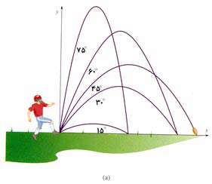
علم فیزیک چگونه کار می‌کند؟
۱- مشاهده
۲- نظریه بر اساس مشاهدات
سوال: اگر چند نظریه داشتیم، کدام را انتخاب می‌کنیم؟
=> روش تیغ اوکام
آیا قابل تعمیم به زیست‌شناسی هست؟

Slide 6
چرا تیغ اوکام کار می‌کند؟
تیغ اوکام نظریه درست را پیدا نمی‌کند
همه چیز قطعی است؟
اما چرا تیغ اوکام تاکنون به خوبی جواب داده؟
آیا دنیای ما دنیای خاصی است که مرحله به مرحله فیزیک‌دانان را جلو می‌آورد؟
آیا تیغ اوکام همیشه کار می‌کند؟
روش تیغ اوکام خوب کار کرده.
فیزیک کار می‌کند
با روش تیغ اوکام نظریه تولید می‌شود
مثلا: نیرو وجود دارد
مثلا: عمل=عکس‌العمل
مثلا: همه چیز قطعی است

Slide 7
علم فیزیک، یک مسئله یادگیری
در مورد فیزیک
مشاهداتی داریم
نظریه‌ای پیدا می‌کنیم که با آن بهترین هم‌خوانی را داشته باشد.
هدف: نظریه ما در آینده خوب کار کند.
مثالی از مسئله یادگیری: تشخیص اتصال پروتئین به پروتئین
ورودی: توالی دو پروتئین
خروجی: آیا این دو پروتئین به یکدیگر متصل می‌شوند؟
مسئله را چگونه حل می‌کنیم؟
جمع‌آوری مجموعه داده آموزش
یافتن مدلی که خوب بر روی داده آموزش کار کند.
هدف: مدل ما روی داده‌های آینده خوب کار کنند.

Slide 8
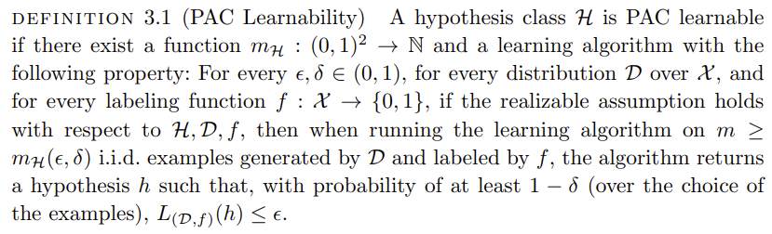
نظریه یادگیری محاسباتی
یادگیری یعنی چه؟

Slide 9
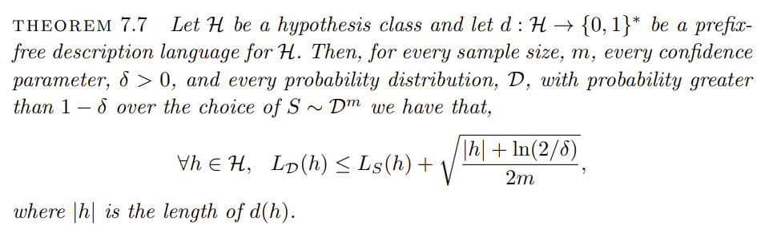
نظریه یادگیری محاسباتی
یادگیری یعنی چه؟
چه چیزی را می‌توان یاد گرفت؟

Slide 10
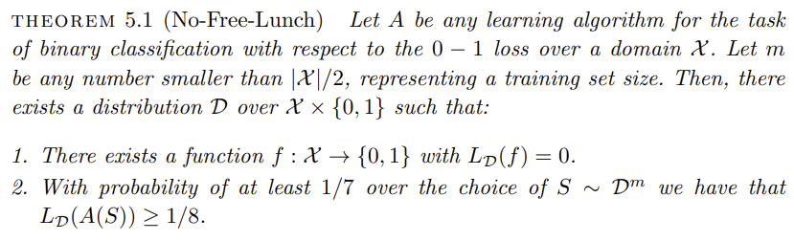
نظریه یادگیری محاسباتی
یادگیری یعنی چه؟
چه چیزی را می‌توان یاد گرفت؟ چه چیزی را نمی‌توان یاد گرفت؟

Slide 11
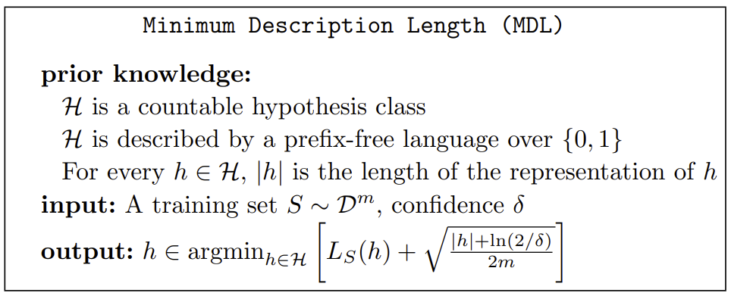
نظریه یادگیری محاسباتی
یادگیری یعنی چه؟
چه چیزی را می‌توان و چه چیزی را نمی‌توان یاد گرفت؟
چگونه می‌توان یاد گرفت؟ (الگوریتم یادگیری)

Slide 12
جمع‌بندی - نظریه یادگیری محاسباتی
در مورد فیزیک؟
روش یادگیری: انتخاب ساده‌ترین که صد در صد هماهنگی دارد.
= تیغ اوکام
یادگیری‌پذیری روی مجموعه مدل‌ها (=نظریه‌ها) تعریف می‌شود
یادگیری نیاز به دانش پیشین دارد.
روش یادگیری: انتخاب بهترین برازش + ساده‌ترین

Slide 13
روش صحیح نظریه‌پردازی در زیست (به عنوان بخشی از فلسفه زیست‌شناسی)
در مورد زیست؟
روش یادگیری: MDL،
جواب خواهد داد!
در مورد فیزیک؟
روش یادگیری: انتخاب ساده‌ترین که صد در صد هماهنگی دارد.
= تیغ اوکام

Slide 14
جمع‌بندی
مباحثی برای مطالعه بیشتر
یادگیری‌پذیری/سریع-یادگیری‌پذیری
چرا علم فیزیک کار می‌کند؟
اما صحیح نیست!
تیغ اوکام، یک الگوریتم صحیح یادگیری
علم فیزیک خوب توصیف می‌شود.
روش صحیح نظریه‌پردازی در علم زیست‌شناسی

Slide 15
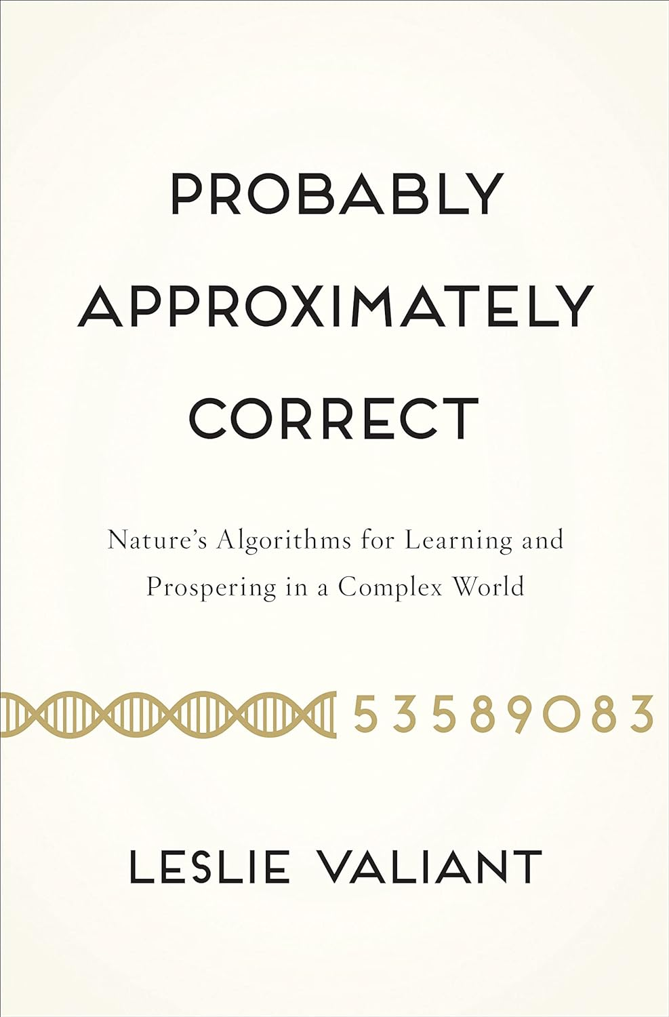
منبع

Slide 16

بخش ۲: آیا حیات به واسطه سازوکار تکاملی به صورت خود-به-خودی ایجاد شده است؟

Slide 17
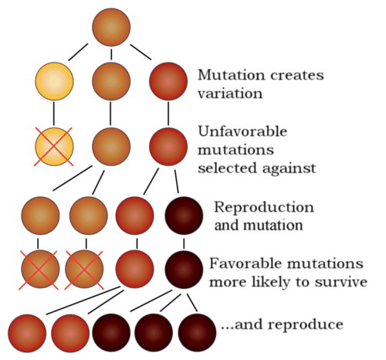
تکامل چه می‌گوید؟
سازوکار
محل نگه‌داری دستورالعمل ساخت (ژنوم)
تغییرات تصادفی
رقابت و انتخاب بهترین‌ها و تولید مثل
تکرار
نتیجه
بهترها تولید شده و بیشتر می‌شوند.

Slide 18
نگاه کنونی به تکامل
سوال ما: آیا همه حیات به واسطه سازوکار تکاملی به صورت خود-به-خودی ایجاد شده است؟
بحث‌های طولانی
مشابه بحث‌های اثبات‌گرایان
نظریه توضیح دهنده
تنها نظریه توضیح‌دهنده
آیا کمکی به زیست‌شناسی می‌کند؟

Slide 19
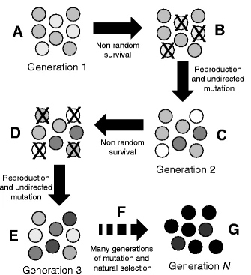

Slide 20
چگونه نشان بدهیم که با تکامل نمی‌توان موجود پیچیده‌ای ساخت؟
پدیده تصادفی فیزیکی: به صورت تصادفی یک ژنوم ساخته شود.
یک عملکرد موجود زنده،
چگونه این عملکرد را پیدا کرده؟
مثلا: نشان بدهیم هیچ الگوریتم سریعی برای یافتن این ژنوم وجود ندارد.
الگوریتم می‌تواند ژنوم تولید کند، برتری آن را بسنجد، ژنوم‌های خود را اصلاح کند.
اما تکامل از این ضعیف‌تر است
الگوریتم تکامل تنها می‌تواند جهش‌هایی ایجاد کند و بهترها باقی می‌مانند.
نمی‌تواند درس بگیرد!
یا نمی‌تواند طبیعت را، به صورت دیگری بفهمد!

Slide 21
صورت‌بندی علمی (علوم کامپیوتری) سوال
آیا همه حیات به واسطه سازوکار تکاملی به صورت خود-به-خودی ایجاد شده است؟
=> چگونه نشان بدهیم که غلط است؟
۱) صورت‌بندی مسئله:
تلاش اول: آیا به صورت تصادفی ممکن است یک ژنوم مناسب تولید شود؟
تلاش دوم: آیا الگوریتمی می‌تواند این ژنوم را تولید کند؟
مدل مناسب: آیا عملکردهای موجودات زنده یادگیری‌پذیر هستند؟
۲) تلاش برای ابطال تکامل
عملکردی پیدا کنیم که یادگیری‌پذیر نباشد
عملکردی پیدا کنیم که سریع یادگیری‌پذیر نباشد.

Slide 22
یادگیری‌پذیری و تکامل‌پذیری
یادگیری:
نظریه‌ای (مدلی) پیدا کنیم که خوب جواب بدهد
بدون محدودیت الگوریتمی
بدون محدودیت زمانی
یکی از الگوریتم‌های یادگیری: الگوریتم تکاملی
تکامل‌پذیری ضعیف‌تر از یادگیری‌پذیری
بازنویسی صورت مسئله:
مدلی (=عملکردی) در موجودات زنده هست که تکامل‌پذیر نباشد؟

Slide 23
صورت‌بندی تکامل
یک عملکرد موجود زنده= یک تابع f
ورودی‌ها: شرایط x1, …, xn
مراحل
هر مرحله تعدادی جهش (که ما مشخص می‌کنیم)
انتخاب بهترین‌ها
یک تابع نهایی c
آیا روشی وجود دارد که تکامل را هدایت کند تا بتوان تابع نهایی c را تقریب زد؟
= تعریف تکامل‌پذیری

Slide 24
تابع «و منطقی» و «یای منطقی» با طول محدود تکامل‌پذیرند
فرض کنید می‌دانیم که تابع نهایی (بهترین تابع) به صورت «و منطقی» چند تا از شرایط است.
و می‌دانیم که مثلا تعداد ثابتی از شرایط مهم هستند.
مثال: از بین ژن‌ها، یک مجموعه مهم هستند که اگر همه بیان شوند، ژن مقصد باید بیان شود. هدف یافتن این ژن‌های مهم است.
الگوریتمی هست که این سازوکار را پیدا کند.
مشابها برای «یای منطقی»

Slide 25
تابع زوجیت-فردیت تکامل‌پذیر نیست.
فرض کنید می‌دانیم که تابع بهینه زوجیت (یا فردیت) تعدادی از شرایط است
مثال: یک مجموعه مهم هست که اگر فرد تا از آن‌ها بیان شوند، باید ژن مقصد بیان شود. هدف یافتن مجموعه مهم است.
این تابع را نمی‌توان با تکامل پیدا کرد.
حتی با ارفاق!

Slide 26
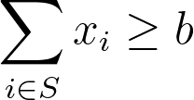
تابع آستانه تکامل‌پذیر نیست.
فرض کنید که می‌دانیم تابع هدف به این صورت است که جمع تعدادی متغیر بیش از یک عدد ثابت باشد
مثال: اگر حداقل ۳ ژن از میان ۵ ژن بیان بشوند. هدف یافتن آن ۵ ژن مهم و مقدار ۳ است.
این تابع را نمی‌توان با تکامل تولید کرد.
حتی با ارفاق

Slide 27
جمع‌بندی
تکامل، یک حالت ضعیف از یادگیری است.
برخی از توابع یادگیری‌پذیر نیستند.
برای شناخت تکامل، تلاش کنیم آن را نقض کنیم
مشابه ماجرای جابجایی نقطه حضیض زهره.

Slide 28
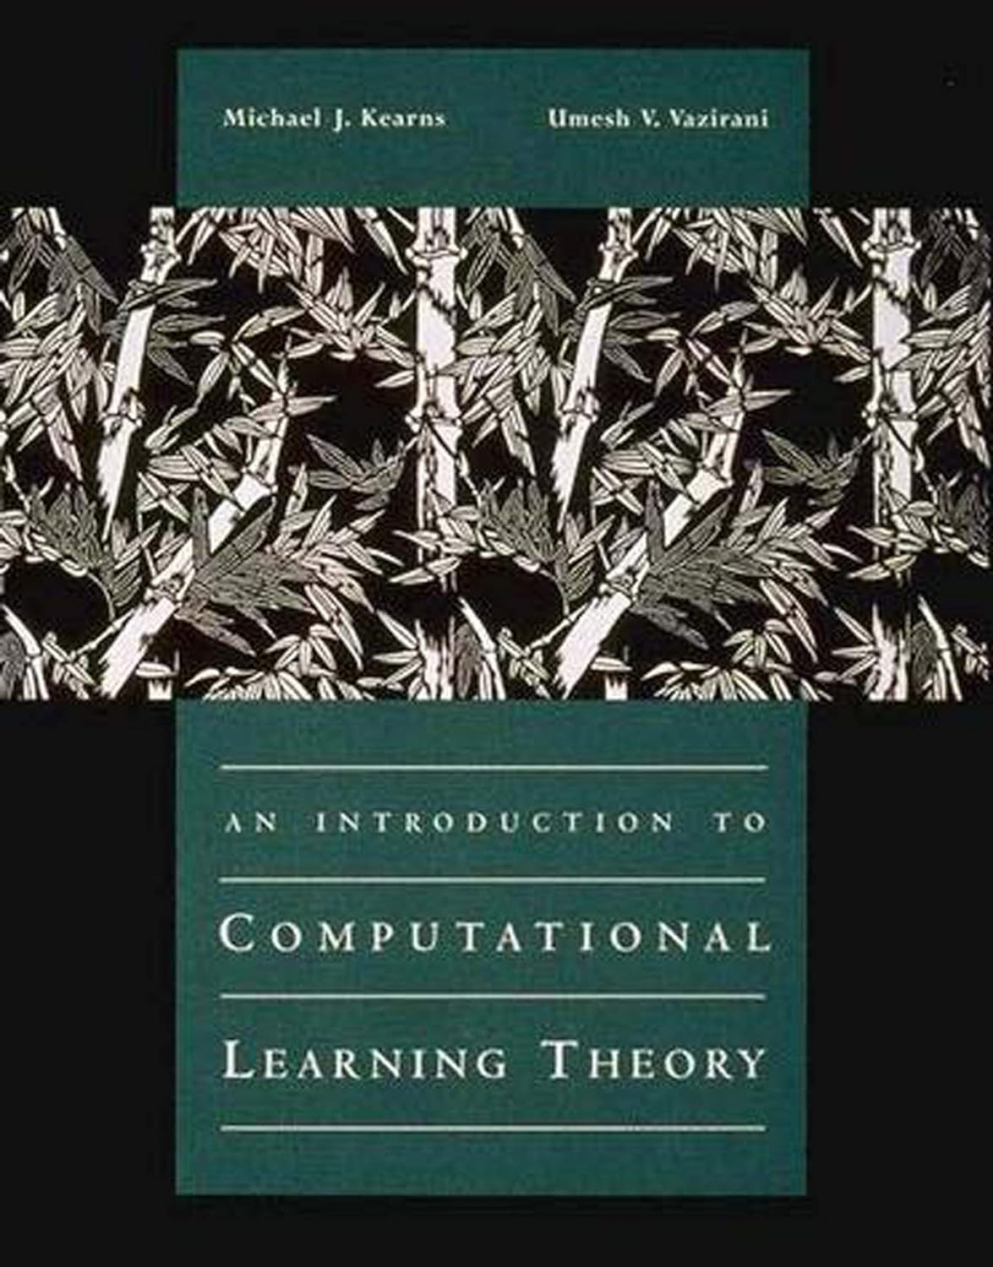
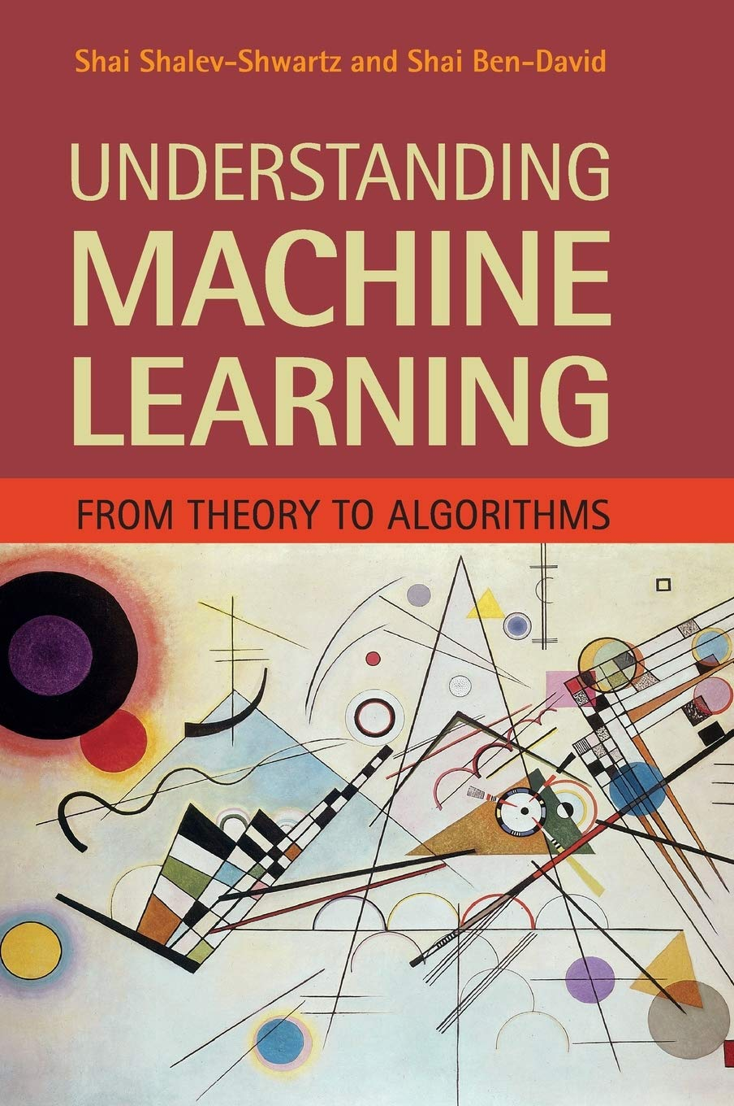
منبع

Slide 29
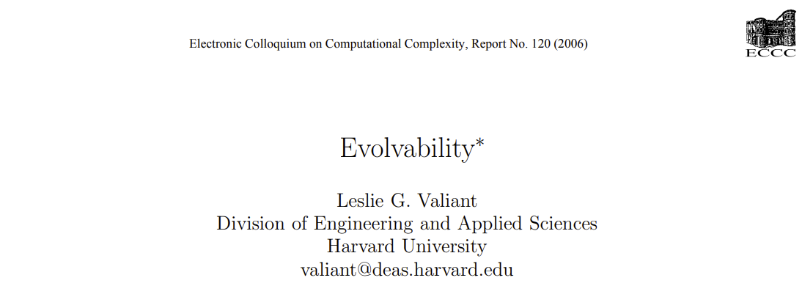
منبع

Slide 30
بخش ۳: آیا انسان ابعادی فرای قوانین شناخته شده فیزیک دارد؟

Slide 31
چگونه بفهمیم که انسان موجود خاصی است؟
بحث‌های طولانی
روبات انسان-مانند؟
تفکر انسانی
شعر گفتن
ابزار ChatGPT

Slide 32
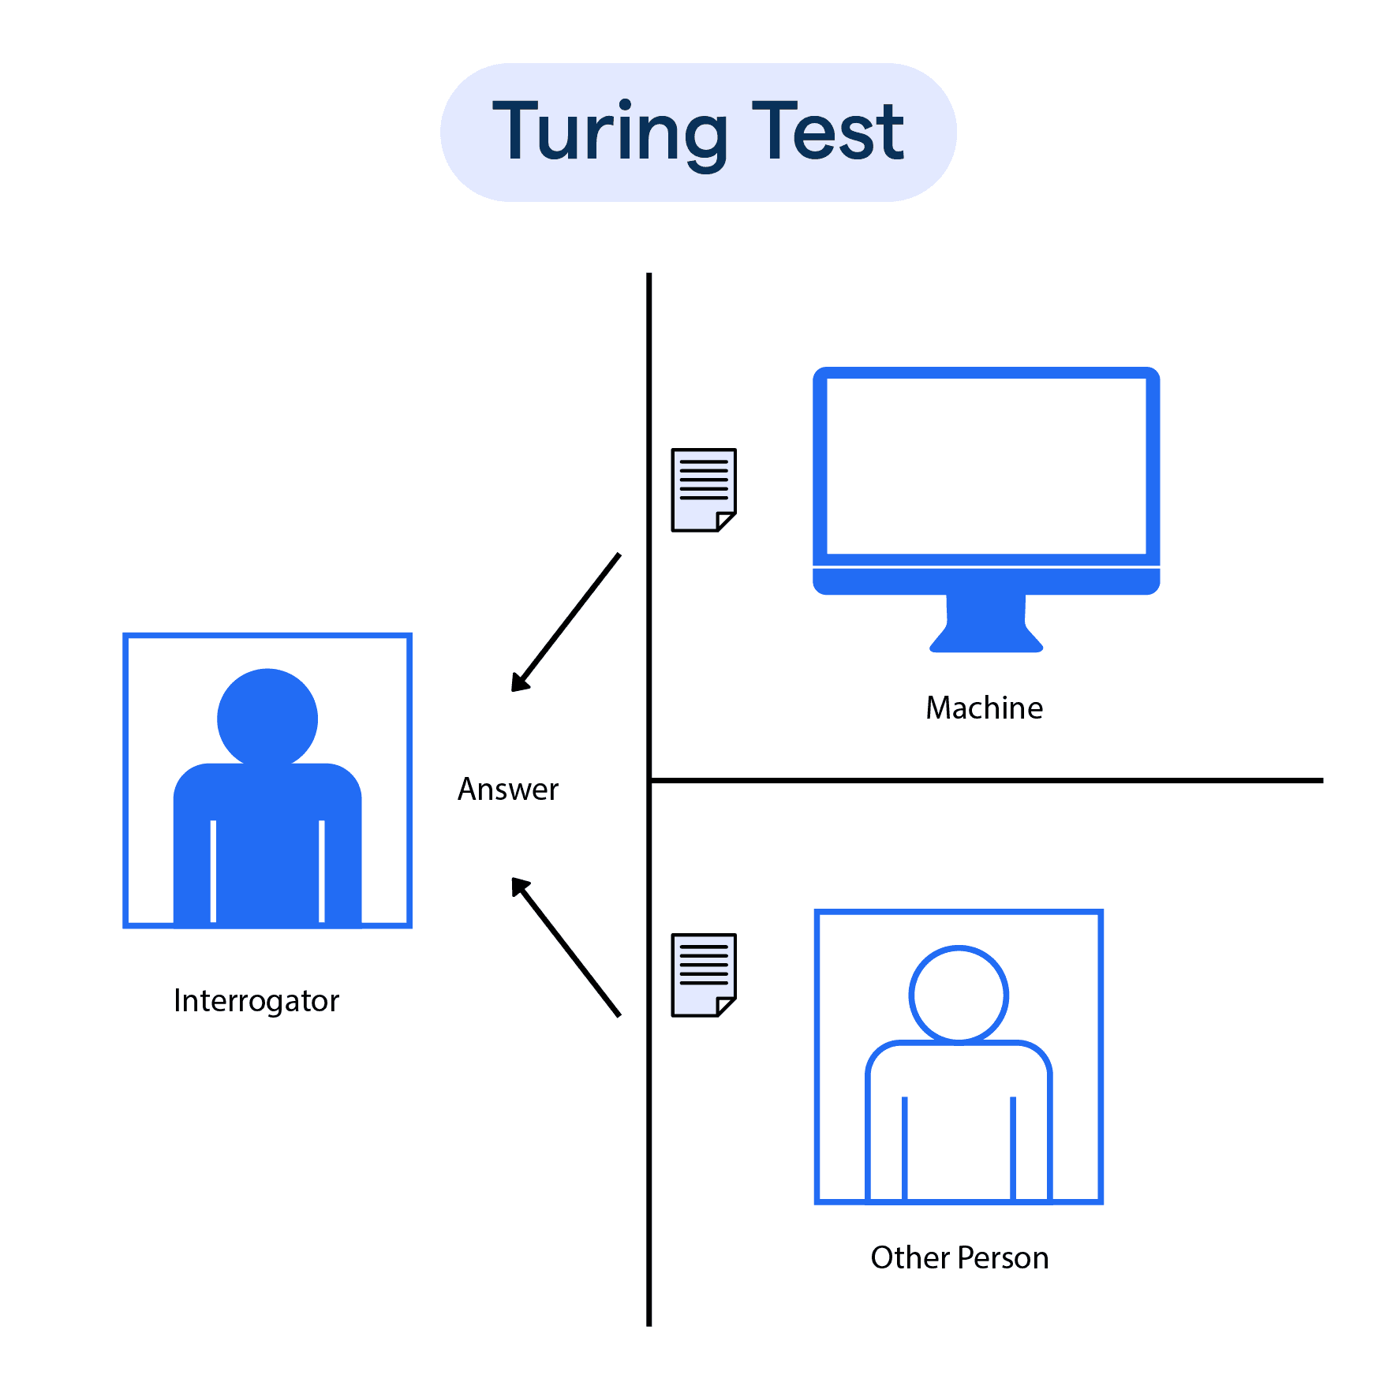
صورت‌بندی تورینگ از مسئله تفکر انسان
آزمون تورینگ:
یک داور در یک اتاق
یک ماشین و یک انسان در دو اتاق دیگر
هر دو با پیام با داور در ارتباطند.
داور می‌خواهد تشخیص بدهد که کدام ماشین و کدام انسان است.
هدف ماشین: گمراه کردن داور
هدف انسان: تشخیص صحیح داور
می‌گوییم ماشین می‌تواند فکر کند، اگر بتواند در حدود نیمی از موارد داور را منحرف کند.

Slide 33
صورت‌بندی تورینگ از مسئله تفکر انسان
تعبیر آزمون تورینگ
دو جنبه انسان:
آن‌چه انسان از خودش می‌فهمد
تعامل با دیگران
تمرکز: فقط قسمت تعامل
تمرکز: غیرقابل تفکیک توسط داور انسانی

Slide 34
آیا ماشین می‌تواند در آزمون تورینگ برنده شود؟
پاسخ: بله!
ماشینی که همه حرکات یک انسان را حفظ کرده باشد
اندازه ماشین چقدر است؟
باید آزمون تورینگ را به روزرسانی کرد
آیا ماشین کوچکی وجود دارد که در آزمون تورینگ برنده شود؟

Slide 35
جمع‌بندی
آزمون تورینگ، به‌روزرسانی شده
در نظر گرفتن زمان و اندازه
آیا انسان عملکردی دارد که ماشین نتواند انجام بدهد؟
باور کلی: ماشین = طبیعت (= آن‌چه ما از فیزیک می‌شناسیم)
کدام عملکرد انسان را در نظر بگیریم؟
نیاز به صورت‌بندی مناسب
ظرافتی که در تعریف الگوریتم است.
و در یادگیری‌پذیری
و در تکامل‌پذیری

Slide 36
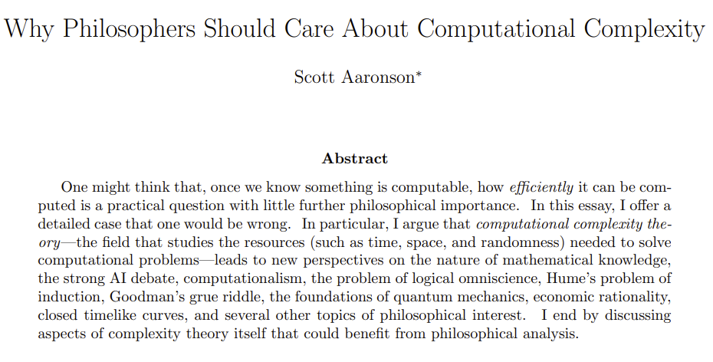
منبع

Slide 37
پایان
جمع‌بندی
روش کنونی پیشرفت، تلاش برای نقض
صورت‌بندی‌های علوم کامپیوتری جواب دقیق و قابل اتکا به سوال‌های فلسفی
نیاز به کارهای آینده

Slide 38
برخی منابع
https://vatsalsharan.github.io/fall21.html
https://people.seas.harvard.edu/~valiant/evolvability-2008.pdf
https://en.wikipedia.org/wiki/Evolvability_(computer_science)

